Slide 1









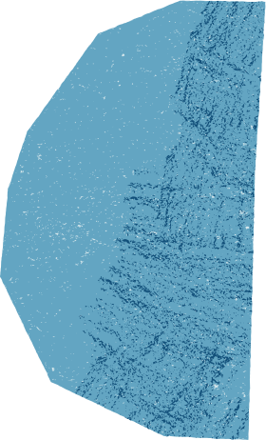




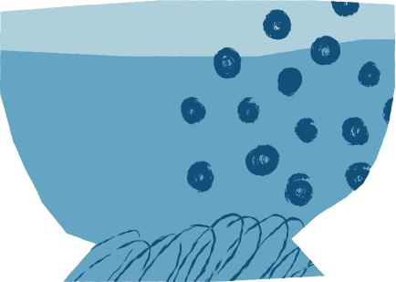
Pilas

Slide 2
Definición
Una pila es una estructura de datos lineal que sigue el principio LIFO (Last In, First Out), lo que significa que el último elemento en entrar es el primero en salir.
Imagina una pila de platos: el último plato colocado en la cima es el primero que se retira. Las pilas tienen un único punto de acceso para insertar (push) y eliminar elementos (pop), conocido como tope.

Slide 3
Representación en memoria estática y dinámica
Memoria estática:
La pila se implementa utilizando un arreglo de tamaño fijo.
El tamaño debe definirse antes de usarla.
Ventajas:
Fácil de implementar.
Rápida para accesos.
Desventajas:
Limitada por el tamaño fijo (puede causar desbordamiento si la pila crece demasiado).
Memoria dinámica:
Utiliza estructuras como listas enlazadas para permitir un tamaño flexible.
Crece o disminuye según sea necesario.
Ventajas:
No hay límite fijo de elementos (solo limitado por la memoria del sistema).
Desventajas:
Más compleja de implementar.

Slide 4
Operaciones con Pilas
Push:
Pop:
Peek/Top:
Es el proceso de añadir un nuevo elemento al tope de la pila. Antes de realizar esta operación, es necesario verificar si hay espacio disponible en la pila (en caso de memoria estática) o si es posible crear un nuevo nodo (en caso de memoria dinámica).
Consiste en eliminar y devolver el elemento en el tope de la pila. Antes de realizar esta operación, se verifica si la pila no está vacía para evitar errores.
Permite observar el valor del elemento que se encuentra en el tope de la pila sin eliminarlo. Es útil para inspeccionar la pila sin modificar su estado.

Slide 5
Operaciones con Pilas
IsEmpty
IsFull
Tamaño
Comprueba si la pila no contiene elementos. Esta operación es esencial para evitar intentos de eliminación o consulta cuando la pila está vacía.
Aplicable en pilas estáticas, determina si la pila ha alcanzado su capacidad máxima, evitando que se inserten más elementos hasta que se libere espacio.
Algunos sistemas de pila también permiten determinar el número total de elementos almacenados en un momento dado, lo cual es útil para monitorear la ocupación o para realizar operaciones iterativas.

Slide 6
Notación infija, prefija y postfija
Notación infija: Los operadores se encuentran entre los operandos, como en una expresión matemática común (A + B).
Notación prefija: Los operadores se escriben antes de los operandos (+ A B).
Notación postfija: Los operadores se escriben después de los operandos (A B +).

Slide 7


Recursividad con ayuda de pilas
La recursividad es una técnica en la que una función se llama a sí misma para resolver problemas dividiéndolos en subproblemas más pequeños. Cada llamada recursiva genera una nueva instancia de la función, que se almacena en una pila de ejecución (o stack). En cada llamada, se guardan el estado de la función, sus parámetros, y la dirección a la que debe retornar una vez que termine la ejecución de esa instancia. Esta pila permite que el sistema recursivo maneje el flujo de ejecución, devolviendo el control a las funciones anteriores en orden inverso a medida que se resuelven los subproblemas.

Slide 8




Aplicaciones
Evaluación y conversión de expresiones matemáticas.
Implementación de retroceso en navegadores o editores.
Algoritmos como el recorrido en profundidad (DFS).
Gestión de llamadas recursivas en programas.
Resolución de problemas basados en estructuras jerárquicas.

Slide 9







muchas

